Slide 1
VOORNAAMWOORDEN PRONOMINA
Morfologie II
iva.rezkova@ff.cuni.cz

Slide 2
SOORTEN PRONOMINA
• persoonlijk voornaamwoord (pronomen personale)
• bezittelijk voornaamwoord (possessief pronomen) • betrekkelijk voornaamwoord (relatief) • onbepaald voornaamwoord (indefiniet ) • aanwijzend voornaamwoord (demonstratief) • wederkerend voornaamwoord (reflexief)
• wederkerig voornaamwoord (reciprook) • vragend voornaamwoord (interrogatief pronomen)
• uitroepend voornaamwoord (exclamatief)
Notes:
DRUHY ZÁJMEN, překlad:
• persoonlijk voornaamwoord osobní
• bezittelijk voornaamwoord přivlastňovací • betrekkelijk voornaamwoord vztažná • onbepaald voornaamwoord neurčitá • aanwijzend voornaamwoord ukazovací • wederkerend voornaamwoord zvratná
• wederkerig voornaamwoord reciproční • vragend voornaamwoord tázací
• uitroepend voornaamwoord zvolací

Slide 3
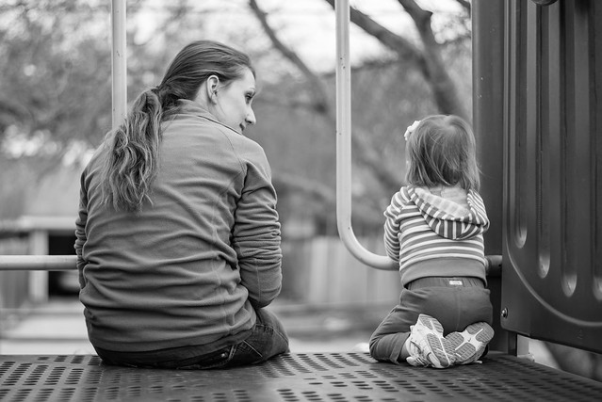
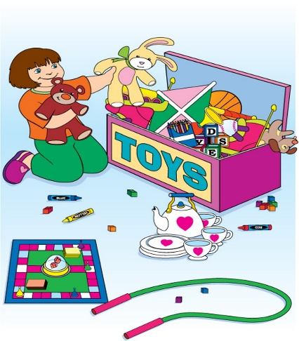
OEFENING – BEPAAL DE TYPES PRONOMINA
A: Waar is dat kind dat hier met zijn moeder zat?
B: Wie zoek je? Welk kind? Ik weet het niet, ik heb het
niet gezien. Maar de moeder, die heb ik wel gezien,
ik kan haar ook bellen.
Iedereen wilde met alles en nog wat helpen. Men wil hulpvol zijn. Wil je nog iets weten?
Hana, je moet je kamer nog opruimen.
Maar eerst moet je je wassen.
Notes:
Cvíčení: zkuste si určit zvýrazněné druhy zájmen, a to ještě předtím, než projdete prezentaci. Můžete mi vase určení poslat, je to dobrovolné (spíše pro vlastní představu, jak jste schopni zájmena rozdělit před projitím látky).

Slide 4
KENMERKEN
1. morfologisch → niet veel variatie
ik(ikke) - mij/me
ons-onze
welk-welke
2. semantisch:
→ een verwijzend karakter → naar iemand of iets verwijzen
→ antecedent → referent
3. syntactisch:
a. zelfstandige (zinsdeel = větný čĺen)
Aan wie van jullie hebben ze het gegeven?
Wat zeg je? - Iets wat je moet horen!
b. niet-zelfstandige
Aan welk familielid hebben ze die oude stoel gegeven? – Aan hun moeder.
Notes:
Charakteristika zájmen:
Morfologické rysy: nedochází k mnoha obměnám, málo variability (zpravidla základní tvar plus jeden tvar pádový)
ik- mij/me
ons-onze
welk-welke
Semantika zájmen: prostředky odkazování→ zájmeno = odkazuje na tzv. antecedenta – něco, co předchází
kromě odkazování lze mluvit take o funkci zástupné
Jinými slovy: zájmeno většinou nejmenuje přímo, ale odkazuje… (on je…, všichni jsme…)
Lze mluvit o textovém a mimotextovém odkazování
syntakticky: a. samostatné použití (tvoří větný člen, např. (osobní zájmena)
Aan wie van jullie hebben ze het gegeven? Komu z vás to (oni) dali?
Wat zeg je? - Iets wat je moet horen! – Co říkáš (ty)? – Něco co (ty) musíš slyšet.
b. nesamostatné použití (např. přivlastňovací zájmena)
Aan welk familielid hebben ze die oude stoel gegeven? – Aan hun moeder.

Slide 5
Verwijzing: antecedent – referent
Er loopt een jongen, ik weet niet hoe hij heet.
Een huisarts verdient weinig geld als hij weinig patiënten heeft.
LET OP: grammaticaal x natuurlijk genus
Waar zit het meisje? Heb je haar gezien?
Als het staatshoofd van Brazilië op bezoek komt, moeten we hem/haar goed ontvangen!
Notes:
Odkazování: role antecedent a referenta
Zájmeno je tzv. referent, odkazuje na tzv. antecedenta (ten je známý z předchozího textu / promluvy, nebo mimotextově – situace, jedinečnost, atd).
Referent se shoduje v rodě s antecedentem:
een jongen – odkazujeme hij /hem/zijn…
Een huis – ons huis x een woning – onze woning
Welk bier x welke wijn vind je lekker?
POZOR:
Někdy se gramatický rod nemusí shodovat s rodem při odkazování (viz téma gramatický versus přirozený rod u substantive)
Het meisje – odkazujeme zájmeny zij / haar
Het staatshoofd (hlava státu) – odkazujeme dle situace (hij x zij), ale ne pomocí het….

Slide 6
I. PEROONLIJKE PRONIMINA
MORFOLOGISCHE CATEGORIEËN:
→ persoon + getal: ik x wij, jij x jullie …. Regionaal: gij/ge
→ genus: hij x zij x het… (! oni, ony, ona = ze/zij)
→ casus: ik x mij, jij x jou…
SYNTACTISCHE FUNCTIE:
→ onderwerp (nom.)
→ niet-onderwerp (tweede vorm + na voorzetsel)
Notes:
Osobní zájmena: Které morfologické kategorie určujeme?
→ osoba + číslo: ik x wij, jij x jullie …. Regionálně (Belgie): gij/ge
→ rod: hij x zij x het… (! oni, ony, ona = ze/zij)
→ pád: ik x mij, jij x jou…
SYNTACTISCHE FUNCTIE:
→ onderwerp (Nom.) = podmět
→ niet-onderwerp (tweede vorm + na voorzetsel) = jiné pády mimo podmět (vždy stejný, tzv. Druhý /pádový tvar, s předložkou nebo ve funkci předmětu)

Slide 7
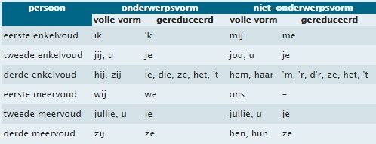
VORMEN: VOLLE x GEREDUCEERDE VORMEN
Notes:
Zde uvádím možné tvary osobních zájmen. Prohlédněte si redukované tvary zájmen (znát prozatím pasivně).
Haar = d’r
Hij = ie (v mluvené formě)
Naopak “jullie” redukovaný tvar nezná.
Ikke jen při velkém zdůraznění, používají především male děti, nebo pokud je imitujeme.
POZOR: Tvary s hvězdičkou nelze použít:
Wil je ´t even zien? (* jij) – důvod: není zde důraz, plný tvar by zněl nepřirozeně
Met jou wil ik ook praten, maar eerst met hem. (* je) důvod: je zde důraz, redukovaný tvar nelze. Nvíc po předožce se zpravidla užívá plný tvar.
Nee, zijn vrouw wel maar hij is er nog niet. (* ie) důvod: je zde důraz, a tvar ie je naopak silně redukovaný
POZOR - poznámka: plné tvary zájmen (přízvučné) především u lidí, u věcí jen nepřízvučné tvary. Srovnejte příklady z ANS:
(25a) (Over mensen: ) Ze staan hier al een hele tijd.
(25b) (Over mensen: ) Zij staan hier al een hele tijd.
(26a) (Over boeken: ) Ze staan hier al een hele tijd. (
26b) (Over boeken: ) Zij staan hier al een hele tijd. <<uitgesloten / vyloučeno)>>

Slide 8
VOLLE EN GEREDUCEERDE VORMEN
Voorbeelden:
Waar is Jan? Is ie al thuisgekomen?
Wie wil een koekje? – Ikke!
Wil je ´t even zien? (* jij)
Met jou wil ik ook praten, maar eerst met hem. (* je)
Nee, zijn vrouw wel maar hij is er nog niet. (* ie)
LET OP: zij x ze
→ over mensen: Zij/ Ze staan hier al een hele tijd.
→ over boeken: Ze staan hier al een hele tijd. (* zij)
Notes:
Zde uvádím možné tvary osobních zájmen. Prohlédněte si redukované tvary zájmen (znát prozatím pasivně).
Haar = d’r
Hij = ie (v mluvené formě)
Naopak “jullie” redukovaný tvar nezná.
Ikke jen při velkém zdůraznění, používají především male děti, nebo pokud je imitujeme.
POZOR: Tvary s hvězdičkou nelze použít:
Wil je ´t even zien? (* jij) – důvod: není zde důraz, plný tvar by zněl nepřirozeně
Met jou wil ik ook praten, maar eerst met hem. (* je) důvod: je zde důraz, redukovaný tvar nelze. Nvíc po předožce se zpravidla užívá plný tvar.
Nee, zijn vrouw wel maar hij is er nog niet. (* ie) důvod: je zde důraz, a tvar ie je naopak silně redukovaný
POZOR - poznámka: plné tvary zájmen (přízvučné) především u lidí, u věcí jen nepřízvučné tvary. Srovnejte příklady z ANS:
(25a) (Over mensen: ) Ze staan hier al een hele tijd.
(25b) (Over mensen: ) Zij staan hier al een hele tijd.
(26a) (Over boeken: ) Ze staan hier al een hele tijd. (
26b) (Over boeken: ) Zij staan hier al een hele tijd. <<uitgesloten / vyloučeno)>>

Slide 11
zij/ ze/ hen/ hun
hun x hen ??
Het huis van mijn ouders is groot.
We geven onze klanten een bonus.
Ik zie mijn ouders niet zo vaak.
Hoor je de studenten goed?
Ik wil niet op mijn broers wachten.
Hun huis is groot.
We geven hun een bonus.
Ik zie hen niet zo vaak.
→ Hoor je hen goed?
Ik wil niet op hen wachten.
Notes:
https://www.youtube.com/watch?v=_ITBXal7qm0
https://quiz.ntr.nl/quiz/start/quiz_id/158
https://jufnederlands.nl/les-7-wanneer-gebruik-je-hun-hen-en-zij/
Persoonlijke vnw als object (A2): https://www.youtube.com/watch?v=F6SHgB7Ya-U
Bezittelijke vnw (A2)
Stanaard nederlands --> hen – accusatief
Hun – datief
Hun - bezittelijk

Slide 12
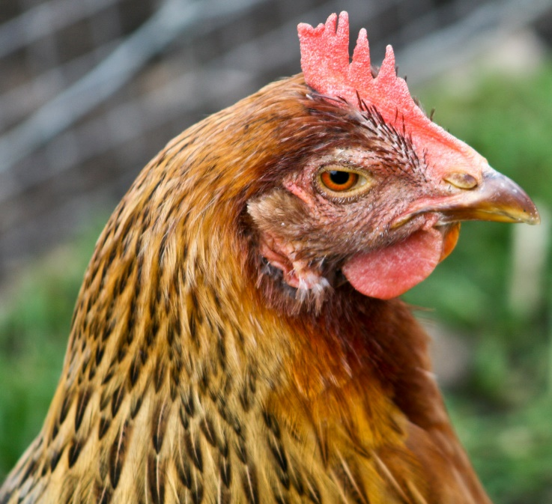
zij/ ze/ hen/ hun
hun x hen ??
Zal ik dat boek aan hen geven?
Zal ik hun dat boek geven?
Ze zullen hun boeken lezen.
Ze zullen hen ze lezen. (boeken)
We zullen hen helpen. (mensen)
Dit is hun hen.
Notes:
https://www.youtube.com/watch?v=_ITBXal7qm0
https://quiz.ntr.nl/quiz/start/quiz_id/158
https://jufnederlands.nl/les-7-wanneer-gebruik-je-hun-hen-en-zij/
Persoonlijke vnw als object (A2): https://www.youtube.com/watch?v=F6SHgB7Ya-U
Stanaard nederlands --> hen – accusatief
Hun – datief
Hun - bezittelijk

Slide 14
zij/ ze/ hen/ hun
hun x hen ??
Het huis van mijn ouders is groot.
We geven onze klanten een bonus.
Ik zie mijn ouders niet zo vaak.
Hoor je de studenten goed?
Ik wil niet op mijn broers wachten.
Hun huis is groot.
We geven hun een bonus.
Ik zie hen niet zo vaak.
→ Hoor je hen goed?
Ik wil niet op hen wachten.
Notes:
https://www.youtube.com/watch?v=_ITBXal7qm0
https://quiz.ntr.nl/quiz/start/quiz_id/158
https://jufnederlands.nl/les-7-wanneer-gebruik-je-hun-hen-en-zij/
Persoonlijke vnw als object (A2): https://www.youtube.com/watch?v=F6SHgB7Ya-U
Bezittelijke vnw (A2)
Stanaard nederlands --> hen – accusatief
Hun – datief
Hun - bezittelijk

Slide 15
zij/ ze/ hen/ hun
In welke zinnen kan je ‘ZE’ gebruiken:
We geven hun een bonus.
→ Ik zie hen niet zo vaak.
→ Hoor je hen goed?
Ik wil niet op hen wachten.
Hun tuin is fantastisch.

Slide 16
zij/ ze/ hen → mensen x dingen
In welke zinnen kan je ‘hen’ niet gebruiken?
Kan je deze teksten goed lezen?
Kan je de studenten goed horen?
Kan je de sleutels niet vinden?
Kan je de kinderen niet vinden?
Moeten we op de andere studenten wachten?
Ze kunnen niet op de testresultaten wachten.
Ik houd van mijn collega’s.
We houden enorm van deze colleges.

Slide 17
Het
als voorwerp (předmět): niet op de eerste zinsplaats!
→ je moet dat/dit gebruiken (demonstratief)
Hij wil het niet horen.
Dat wil hij niet horen. (* het)
niet persoonlijk - een „lege onderwerp“ = eerste zinsplaats
Het waait hard. /Het regent. / Het sneeuwde.
Hoe gaat het? – Tja, ´t gaat.
Notes:
Použití zájmena HET:
Většinou het , pokudmá funkci odkazování, lze nahradit ukazovacími zájmeny dat/dit.
Het is waar. / Dit is wel waar.
Zie de dat boek? – Ja, het /dat is heel oud.
Pokud je het použito jako osobní zájmeno s odkazovací funkcí na předmět (To musíš slyšet x Musíš to slyšet), musíme ho na začátku věty nahradit ukazovacími zájmeny dit /dat. Het ve fuknci předmětu lze použítg jen mimo první místo ve větě. Srovnejte:
→ Hij wil het niet horen. (bez důrazu, ´t)
→ Dat wil hij niet horen. (* het, je zde důraz)
Odůvodnění: Nizozemština má neutrální slovosled SVO = podmět – sloveso – předmět), pokud předmět předsadíme na začátek věty, nejde o neutrální slovosled, ale o zdůraznění předmětu. Zde tedy volíme tvary ukazovací (důraznější).
POZOR: Het nelze nahradit zájmeny dat/dit, pokud má HET jen gramatickou funkci – mluvíme také o tzv, prázdném het (lege het). Tohle het je vždy na prvním místě ve větě, nemá funkci odkazování, jen gramatickou (jelikož v NL musí být podmět realizován).
Het waait hard. /Het regent. / Het sneeuwde. Silně fouká / prší /Sněžilo.
Hoe gaat het? – Tja, ´t gaat. Jak to jde – Jde to.

Slide 18
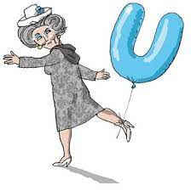
GESPREKSSITUATIE: aanspreekvormen
→ „TUTOYEREN“ – jijen / jouen / jijjouwen
Notes:
Mluvené slovo: oslovování
Tykání = „TUTOYEREN“ – jijen, jouen en jijjouwen
V mnoha jazycích (např. moderní Aj) – již neexistuje rozdíl mezi tykáním a vykáním (POZOR: To neznamená, že není rozdíl mezi formálním oslovením a neformálním; jen je tento rozdíl vyjádřen jinak - lexikální záležitost!)
Formu tykání v NL mluvčí volí v jiných situacích než v ČJ – rozdělení beleefd x onbeleefd (slušnost / formálnost x neformálnost / neslušnost) je posazena jinam – např. V NL je přechod na tykání vnímán spíše jako výraz důvěry a přátelskéhio gesta x v ČJ je automatické tykání vnímáno jako neslušné
Přechod mezi tykáním a vykáním není jasně daný, je to případně vhodné téma ke zpracování. Tykání v emailech nebo mezi student a vyučujícími na univerzitách nepodléhá jasným pravidlům, čili pro nerodilého mluvčího velmi náročné se zorientovat....

Slide 21
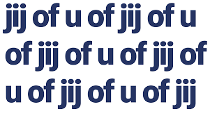
TUTOYEREN
factoren: leeftijd, relatie, situatie…
Weet u misschien waar het postkantoor is? x Weet je waar de bios is?
Mag ik u iets vragen? x Kan ik je vanavond even bellen?
kwestie: tutoyeren in emails, aan de universiteit…

Slide 22
EEN ALGEMENE REFERENT
1. persoonlijke vnw: je, ze, we (beperkt)
Je moet even oppassen als je in de metro zit.
Ze praten er al over in de stad. (men…)
We moeten elkaar helpen.
2. Men (indefiniet pronominum)
Men moet toch oppassen. <formeel>
Men weet nooit hoe een koe een haas vangt.
Men praat er al over in de stad.
Notes:
Vyjadřování všeobecného lidského konatele (algemene referent)
- vedle své základní funkce odkazují některá zájmena též na všeobecného lidského činitele: člověk, lidé.
V NL máme několik možností:
1. Osobní je, ze, we (omezeně)
Je moet even oppassen als je in de metro zit. Je třeba si dávat pozor, když jsi v metru.
Ze praten er al over in de stad. (men…) Už se o tom mluví po městě.
We moeten elkaar helpen. Musíme se pomáhat,.
2. Men (neurčité zájmeno – pozor, neplést si s “man” = muž)
Men moet toch oppassen. <formeel> formální – Je třeba si dávat pozor.
Men weet nooit hoe een koe een haas vangt. Pořekadlo: člověk nikdy neví.
Men praat er al over in de stad. Už se o tom mluví po městě.

Slide 23
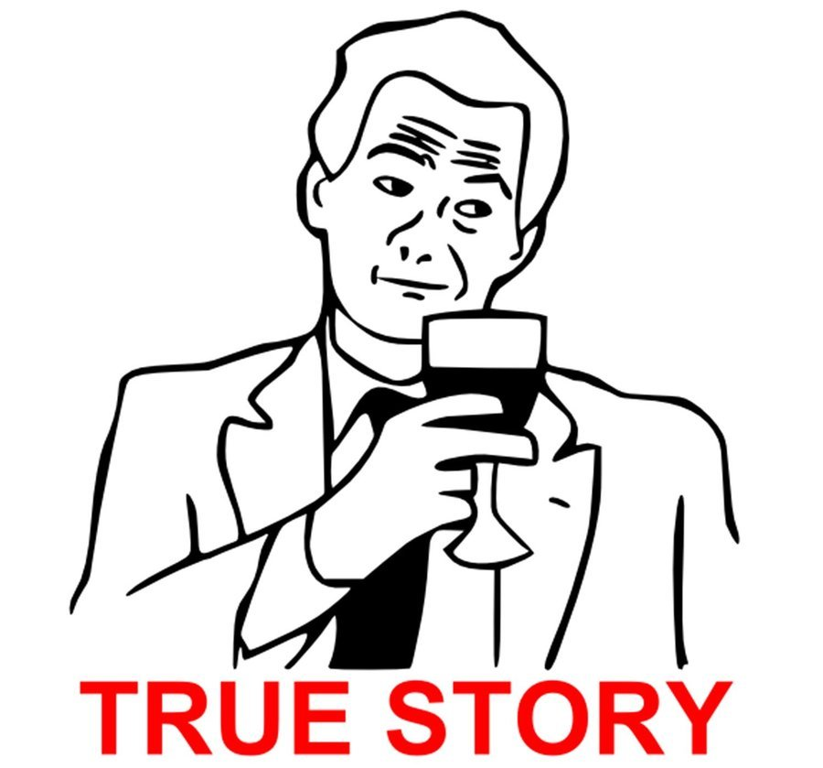
II. BEZITTELIJKE PRONOMINA (possessief)

Slide 24
volle x gereduceerde x zelfstandige vormen
Notes:
Vedle uvedených tvarů existují ještě tyto neformální tvary (jen pro kompletnost učiva, nemusíte umět používat, ale znát pasivně):
Jan z‘n fiets = Jans fiets
Sara d‘r vriendje = Saras vriendje

Slide 25
VORMEN: Zelfstandig gebruik
→ vorm met –e → (de) jouwe, (het) mijne, uwe, zijne, onze, hunne (* jullie)
Kan ik jouw sleutels even lenen? Ik kan de mijne niet vinden.
Dit is niet mijn boek, maar het jouwe.
Zijn lippen kusten de hare. / Zijn lippen kusten die van haar.
Dit is zijn verhaal en het hunne.
Notes:
Tvary: přivlastňovací zájmena pze použít I samostatně – pak přibírají koncovku –e (viz slide)
Tento tvar nelze tvořit od zájmena jullie (vase plurál)
Překlad vět:
Kan ik jouw sleutels even lenen? Ik kan de mijne niet vinden. Můžu si půjčit klíce? Ty moje nemůžu najít.
Dit is niet mijn boek, maar het jouwe. Tohle není moje kniha, ale tvoje.
Zijn lippen kusten de hare. / Zijn lippen kusten die van haar. Jeho rty políbily ty její.

Slide 26
BEZITTELIJKE PRONOMINA: GEBRUIK
syntactisch opzicht: functie = determinator (niet zelfstandig)
morfologie: 1. persoon + getal
2. genus → zijn x haar x zijn
→ ons kind x onze zoon
Het bedrijf presenteert zijn jaarcijfers.
De organisatie geeft haar medewerkers vaak een extraatje.
Notes:
Užití:
Syntaktická funkce: determinátor (netvoří větný člen)
Morfologické kategorie:
1. osoba a číslo se shoduje s následujícím subsnativem
2. Rod je zásadní: zijn x haar x zijn
Ons x onze – rozhoduje rod subst.
POZOR:
Rod substantive je zásadní i pro odkazování na neživotné referenty (viz příkladové věty na slidu)– např. bedrijf (M) x organisatie (F)
Poznámka navíc:
U částí lidského těla se na rozdíl od ČJ používá přivlastňovacích zájmen (stejně jako v AJ)
Musím si umýt ruce → Ik moet mijn haar wassen.
Zlomil si nohu. → Hij heeft zijn been gebroken.

